Slide 1



Kính chào quí thầy cô và các em học sinh

Slide 2
KHỞI ĐỘNG
Một HS cho rằng: “Bóng đèn tiêu thụ dòng điện, do đó cường độ dòng điện sẽ giảm sau khi đi qua bóng đèn”. Em có đồng ý với bạn HS đó không? Làm thế nào để kiểm tra ý kiến của mình?
Để kiểm tra ta cần làm thí nghiệm đo cường độ dòng điện sử dụng ampe kế mắc với bóng đèn thành một mạch kín (như hình vẽ), khi có dòng điện chạy trong mạch ta sẽ biết được số chỉ ampe kế.

Slide 3
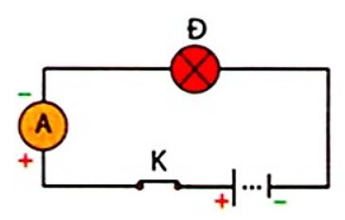

Slide 4

Bài 25
THỰC HÀNH
ĐO CƯỜNG ĐỘ DÒNG ĐIỆN VÀ
HIỆU ĐIỆN THẾ

Slide 5

THỰC HÀNH
ĐO CƯỜNG ĐỘ DÒNG ĐIỆN VÀ HIỆU ĐIỆN THẾ
Bài 25
 MỤC TIÊU BÀI HỌC:
 Qua bài học này giúp các em:
- Đo được cường độ dòng điện và hiệu điện thế bằng dụng cụ thực hành.
- Vẽ được sơ đồ mạch điện với các kí hiệu mô tả ampe kế và vôn kế.

Slide 6
I) CHUẨN BỊ:
Ba nguồn điện 1,5V; 3V; 6V
Bóng đèn Pin 6V – 0,5A
Một Ampe kế có giới hạn đo 0,5 A trở lên và có độ chia nhỏ nhất 0,01 A
Một vôn kế có giới hạn đo 6V và có độ chia nhỏ nhất 0,1V
Một khóa K
Bảy đoạn dây nối
Mẫu báo cáo thực hành

Slide 7
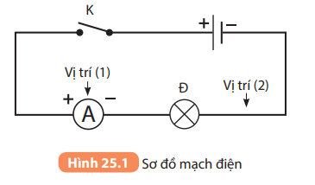
II) CÁCH TIẾN HÀNH:
1. Đo cường độ dòng điện:
Mắc mạch điện với nguồn điện là pin 1,5V theo sơ đồ hình 25.1 SGK. Khi đó công tắc đang ngắt, mạch hở.
Mắc ampe kế vào mạch, đóng công tắc và đo giá trị cường độ dòng điện I chạy qua mạch ở vị trí (1) và ghi vào bảng 25.1.
- Lặp lại thí nghiệm để đo cường độ dòng điện I, tại vị trí (2) và ghi vào bảng số liệu.
- Thay pin 1,5V bằng pin 3V và pin 6V rồi lặp lại thí nghiệm.

Slide 8
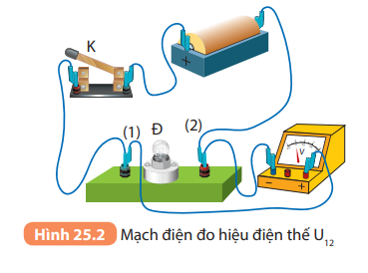
2. Đo hiệu điện thế:
Đo giá trị hiệu điện thế của pin 1,5V và ghi vào bảng 25.2.
Mắc vôn kế để đo hiệu điện thế trên hai đầu bóng đèn điện. Giá trị này chính là hiệu điện thế giữa hai vị trí (1) và (2) (Hình 25.2 SGK). Công tắc bị ngắt và mạch hở.
Đóng công tắc, đọc giá trị hiệu điện thế trên bóng đèn.
Thay pin 1,5V bằng pin 3V và lặp lại thí nghiệm.
Vẽ sơ đồ mạch điện cho thí nghiệm trên.

Slide 9
HS hoạt động nhóm tiến hành thí nghiệm trong 40 phút, thu thập số liệu để hoàn thành mẫu báo cáo thực hành.

Slide 10
BÁO CÁO THỰC HÀNH
Họ và tên:……….lớp:…
Mục đích thí nghiệm
Đo cường độ dòng điện và hiệu điện thế trong đoạn mạch đơn giản.
2. Chuẩn bị:
Dụng cụ thí nghiệm
3. Các bước tiến hành.
Mô tả các bước tiến hành
4. Kết quả thí nghiệm.
Bảng 25.1 và bảng 25.2
Nhận xét:
1. Em có nhận xét gì về giá trị cường độ dòng điện tại các vị trí 1, 2?
2. Em có nhận xét gì về giá trị của hiệu điện thế hai đầu bóng đèn và giá trị hiệu điện thế của nguồn?
3. So sánh kết quả thí nghiệm giữa các nhóm, lí giải sự khác biệt về kết quả khác biệt giữa các nhóm?

Slide 11
BÁO CÁO THỰC HÀNH
HS tự hoàn thành mục 1 và 2 trong báo cáo thực hành.
3. Các bước tiến hành
Đo cường độ dòng điện | Đo hiệu điện thế
- Mắc mạch điện với nguồn điện là pin 1,5V theo sơ đồ Hình 25.1 SGK. Khi đó công tắc đang ngắt mạch hở. - Mắc ampe kế vào mạch, đóng công tắc và đo giá trị cường độ dòng điện I chạy qua mạch ở vị trí (1) và ghi vào bảng số liệu. - Lặp lại thí nghiệm để đo cường độ dòng điện I, tại vị trí (2) và ghi vào bảng số liệu. - Thay pin 1,5V bằng pin 3V và pin 6V rồi lặp lại thí nghiệm. | - Đo giá trị hiệu điện thế của pin 1,5V và ghi vào bảng số liệu. - Mắc vôn kế để đo hiệu điện thế trên hai đầu bóng đèn điện. Giá trị này chính là hiệu điện thế giữa hai vị trí (1) và (2) (Hình 25.2 SGK). Công tắc bị ngắt và mạch hở. - Đóng công tắc, đọc giá trị hiệu điện thế trên bóng đèn. - Thay pin 1,5V bằng pin 3V và lặp lại thí nghiệm.

Slide 12
4. Kết quả thí nghiệm
Bảng 25.1. Bảng số liệu đo cường độ dòng điện
Bảng 25.2. Bảng số liệu đo hiệu điện thế
Lần đo | I₁ (A) Vị trí 1 | I₂(A) Vị trí 2
Pin 1,5 V | 0,14 | 0,14
Pin3V | 0,20 | 0,20
Pin 6 V | 0,46 | 0,46
Lần đo | U_{nguồn} …(V) | U(V)
Pin 1,5 V | 1,5 | 1
Pin 3 V | 3 | 2,2

Slide 13
Nhận xét:
Cường độ dòng điện tại các vị trí 1, 2 đối với từng pin là bằng nhau.
Giá trị của hiệu điện thế trên bóng đèn nhỏ hơn giá trị hiệu điện thế của nguồn.
Giá trị thu được giữa các nhóm có thể sai khác do:
Hiệu điện thế của nguồn điện (pin) không hoàn toàn chính xác là 3V; 6V.
Mối nối dây dẫn lỏng lẻo.
Cách đặt mắt đọc số chỉ ampe kế và vôn kế chưa chính xác.
Dây dẫn, ampe kế củng có thành phần cản trở dòng điện nên với các dây dẫn ở các nhóm khác nhau sẽ cản trở và tiêu thụ điện khác nhau.

Slide 14
Kết luận:
Để đo cường độ dòng điện cần mắc ampe kế vào mạch sao cho dòng điện đi vào chốt dương và đi ra từ chốt âm của ampe kế.
Để đo hiệu điện thế, cần nối hai chốt vôn kế với hai cực của nguồn hoặc hai đầu của một thiết bị điện.
Cần lựa chọn thang đo phù hợp khi sử dụng ampe kế và vôn kế.

Slide 15
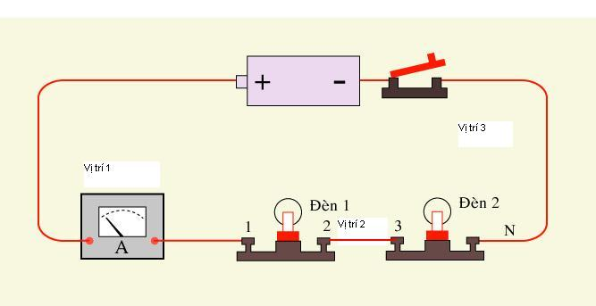
Em có biết
Cách mắc nối tiếp
Cách mắc song song
K
+
-
Đ₁
M
N
Đ₂

Slide 16
LUYỆN TẬP
Câu 1. Khi dùng ampe kế đo cường độ dòng điện trong mạch, cần chú ý chọn ampe kế
A. có kích thước phù hợp.
B. có giới hạn đo và độ chia nhỏ nhất phù hợp.
C. có màu sắc phù hợp.
D. có khối lượng phù hợp.
Câu 2. Muốn đo hiệu điện thế giũa hai cực của một nguồn điện thì phải mắc vôn kế
A. nối tiếp với bóng đèn.
B. song song với bóng đèn.
C.song song với nguồn điện.
D. nối tiếp với nguồn điện.

Slide 17
VẬN DỤNG
HS về nhà đề ra phương án để trả lời cho tình huống sau: Qua bài học hôm nay, em đã biết được cách đo hiệu điện thế bằng vôn kế, hãy đề xuất phương án xác định pin cũ hay mới bằng cách dùng vôn kế. Trình bày vào vở.
HS hoạt động cá nhân thực hiện nhiệm vụ ở nhà.
Báo cáo, thảo luận vào tiết sau.

Slide 18

HƯỚNG DẪN VỀ NHÀ
Học nội dung ghi nhớ sgk
Làm bài tập vận dụng
Tìm hiều thêm về phần em có biết.
Nghiên cứu trước bài 26 chương nhiệt học

Slide 19







CHILDREN'S EDUCATION
THANKS!
Reporting Officer：XXX
汇报人：通用名

